Slide 1
第 10 章
节目组织

Slide 2
局部变量
在函数体中声明的变量被称为函数的局部变量：
int sum_digits(int n)
{
整数总和 = 0； /* 局部变量 */
而 (n > 0) {
总和 += n % 10;
n /= 10；
}
返回总和；
}

Slide 3
局部变量
局部变量的默认属性：
自动存储期限。存储在调用封闭函数时“自动”分配，并在函数返回时释放。
块范围。局部变量从其声明点到封闭函数体的末尾都是可见的。

Slide 4
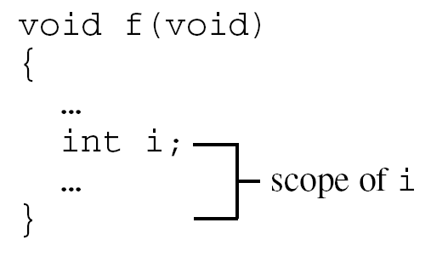
局部变量
由于 C99 不要求变量声明出现在函数的开头，因此局部变量的作用域可能非常小：

Slide 5
静态局部变量
包含static会导致它具有静态存储持续时间。
具有静态存储持续时间的变量具有永久存储位置，因此它在整个程序执行过程中保持其值。
例子：
无效 f(无效)
{
静态整数我； /* 静态局部变量 */
…
}
静态局部变量仍然具有块作用域，因此它对其他函数不可见。

Slide 6
参数
参数与局部变量具有相同的属性——自动存储持续时间和块范围。
每个参数在调用函数时自动初始化（通过分配相应参数的值）。

Slide 7
外部变量
传递参数是将信息传递给函数的一种方式。
函数还可以通过外部变量进行通信——在任何函数体之外声明的变量。
外部变量有时也称为全局变量。

Slide 8
外部变量
外部变量的属性：
静态存储时间
文件范围
具有文件范围意味着外部变量从其声明点到封闭文件的末尾都是可见的。

Slide 9
示例：使用外部变量 实现堆栈
为了说明如何使用外部变量，让我们看一下称为堆栈的数据结构。
堆栈和数组一样，可以存储多个相同类型的数据项。
堆栈上的操作是有限的：
推送一个项目（将其添加到一端——“堆栈顶部”）
弹出一个项目（从同一端删除它）
禁止检查或修改不在堆栈顶部的项目。

Slide 10
示例：使用外部变量 实现堆栈
在 C 中实现堆栈的一种方法是将其项目存储在一个数组中，我们将其称为contents 。
一个名为top的单独整数变量标记了栈顶的位置。
当堆栈为空时， top的值为 0。
推送一个项目：将其存储在由top指示的位置的内容中，然后递增top 。
要弹出一个项目：递减top ，然后将其用作内容的索引以获取正在弹出的项目。

Slide 11
示例：使用外部变量 实现堆栈
以下程序片段声明了堆栈的内容和顶部变量。
它还提供了一组表示堆栈操作的函数。
所有五个函数都需要访问top变量，两个函数需要访问contents ，因此contents和top将是外部的。

Slide 12
示例：使用外部变量 实现堆栈
#include <stdbool.h> /* 仅限 C99 */
#define STACK_SIZE 100
/* 外部变量 */
整数内容[STACK_SIZE]；
诠释顶部 = 0;
无效make_empty（无效）
{
顶部 = 0;
}
布尔 is_empty(void)
{
返回顶部 == 0;
}

Slide 13
示例：使用外部变量 实现堆栈
布尔 is_full(void)
{
返回顶部 == STACK_SIZE；
}
无效推（int i）
{
如果 (is_full()
堆栈溢出（）;
别的
内容[顶部++] = i;
}
国际流行音乐（无效）
{
如果（is_empty（））
stack_underflow();
别的
返回内容[--top];
}

Slide 14
外部变量的优缺点
当许多函数必须共享一个变量或几个函数共享大量变量时，外部变量很方便。
在大多数情况下，函数通过参数而不是通过共享变量进行通信会更好：
如果我们在程序维护期间更改了外部变量（例如，通过更改其类型），我们将需要检查同一文件中的每个函数，以了解更改如何影响它。
如果为外部变量分配了不正确的值，则可能难以识别有罪函数。
依赖外部变量的函数很难在其他程序中重用。

Slide 15
外部变量的优缺点
不要在不同的函数中为不同的目的使用相同的外部变量。
假设几个函数需要一个名为i的变量来控制for语句。
不是在每个使用它的函数中声明i ，而是在程序顶部只声明一次。
这种做法具有误导性；稍后阅读该程序的人可能会认为i的用途是相关的，而实际上并非如此。

Slide 16
外部变量的优缺点
确保外部变量具有有意义的名称。
局部变量并不总是需要有意义的名称：通常很难为for循环中的控制变量想出一个比i更好的名称。

Slide 17
外部变量的优缺点
当变量应该是本地的时，将它们设置为外部可能会导致一些相当令人沮丧的错误。
应该显示 10 × 10 星号排列的代码：
诠释我;
无效打印一个行（无效）
{
对于 (i = 1; i <= 10; i++)
printf("*");
}
无效打印所有行（无效）
{
对于 (i = 1; i <= 10; i++) {
print_one_row();
printf("\n");
}
}
print_all_rows不是打印 10 行，而是只打印一个。

Slide 18
程序：猜数字
guess.c程序生成一个介于 1 和 100之间的随机数，用户尝试猜测的次数越少越好：
猜猜 1 到 100 之间的秘密数字。
已选择一个新号码。
输入猜测： 55
太低;再试一次。
输入猜测： 65
太高;再试一次。
输入猜测： 60
太高;再试一次。
输入猜测： 58
你在 4 次猜测中获胜！

Slide 19
程序：猜数字
再玩一遍？ （是/否）是
已选择一个新号码。
输入猜测： 78
太高;再试一次。
输入猜测： 34
您在 2 次猜测中获胜！
再玩一遍？ (是/否) n
程序要执行的任务：
初始化随机数生成器
选择一个秘密号码
与用户互动，直到选择正确的号码
每个任务都可以由一个单独的函数处理。

Slide 20
猜测.c
/* 让用户猜一个隐藏的数字 */
#include <stdio.h>
#include <stdlib.h>
#include <时间.h>
#define MAX_NUMBER 100
/* 外部变量 */
int secret_number;
/* 原型 */
无效初始化编号生成器（无效）；
无效选择新秘密号码（无效）；
无效读猜（无效）；

Slide 21
诠释主要（无效）
{
字符命令；
printf("猜一猜 1 到 %d 之间的秘密数字。\n\n",
MAX_NUMBER);
初始化编号生成器（）；
做 {
选择新秘密号码（）；
printf("选择了一个新号码。\n");
read_guesses();
printf("再玩一次？(Y/N)");
scanf("%c", &command);
printf("\n");
} while (command == 'y' || command == 'Y');
返回0；
}

Slide 22
/************************************************* *********
* initialize_number_generator：初始化随机数*
* 使用数字生成器 *
*一天中的时间。 *
****************************************************** ********/
无效初始化编号生成器（无效）
{
srand（（无符号）时间（NULL））；
}
/************************************************* *********
* choose_new_secret_number：随机选择一个数字 *
* 介于 1 和 MAX_NUMBER 之间，并且 *
* 将其存储在 secret_number 中。 *
****************************************************** ********/
无效选择新秘密号码（无效）
{
secret_number = rand() % MAX_NUMBER + 1;
}

Slide 23
/************************************************* *********
* read_guesses：反复读取用户猜测并告诉*
* 用户每次猜测是否过低，*
* 太高，或正确。当猜测是 *
* 正确，打印总数 *
* 猜测并返回。 *
****************************************************** ********/
无效读取猜测（无效）
{
整数猜测，num_guesses = 0；
为了 （;;） {
num_guesses++；
printf("输入猜测：");
scanf("%d", &guess);
如果（猜测 == 秘密号码）{
printf("你赢了 %d 次猜测！\n\n", num_guesses);
返回;
} else if (guess < secret_number)
printf("太低了；再试一次。\n");
别的
printf("太高了；再试一次。\n");
}
}

Slide 24
程序：猜数字
虽然guess.c工作正常，但它依赖于外部变量secret_number 。
通过稍微改变choose_new_secret_number和read_guesses ，我们可以将secret_number移到main函数中。
接下来是新版本的guess.c ，更改为粗体。

Slide 25
猜测2.c
/* 让用户猜一个隐藏的数字 */
#include <stdio.h>
#include <stdlib.h>
#include <时间.h>
#define MAX_NUMBER 100
/* 原型 */
无效初始化编号生成器（无效）；
int new_secret_number （无效）；
无效 read_guesses( int secret_number );

Slide 26
诠释主要（无效）
{
字符命令；
int secret_number;
printf("猜一猜 1 到 %d 之间的秘密数字。\n\n",
MAX_NUMBER);
初始化编号生成器（）；
做 {
secret_number = new_secret_number();
printf("选择了一个新号码。\n");
read_guesses( secret_number );
printf("再玩一次？(Y/N)");
scanf("%c", &command);
printf("\n");
} while (command == 'y' || command == 'Y');
返回0；
}

Slide 27
/************************************************* *********
* initialize_number_generator：初始化随机数*
* 使用数字生成器 *
*一天中的时间。 *
****************************************************** ********/
无效初始化编号生成器（无效）
{
srand（（无符号）时间（NULL））；
}
/************************************************* *********
* new_secret_number：返回一个随机选择的数字*
*介于 1 和 MAX_NUMBER 之间。 *
****************************************************** ********/
int new_secret_number （无效）
{
返回rand() % MAX_NUMBER + 1;
}

Slide 28
/************************************************* *********
* read_guesses：反复读取用户猜测并告诉*
* 用户每次猜测是否过低，*
* 太高，或正确。当猜测是 *
* 正确，打印总数 *
* 猜测并返回。 *
****************************************************** ********/
无效 read_guesses（ int secret_number ）
{
整数猜测，num_guesses = 0；
为了 （;;） {
num_guesses++；
printf("输入猜测：");
scanf("%d", &guess);
如果（猜测 == 秘密号码）{
printf("你赢了 %d 次猜测！\n\n", num_guesses);
返回;
} else if (guess < secret_number)
printf("太低了；再试一次。\n");
别的
printf("太高了；再试一次。\n");
}
}

Slide 29
块
在 5.2 节中，我们遇到了以下形式的复合语句
{语句}
C 允许复合语句包含声明和语句：
{声明 声明}
这种复合语句称为块。

Slide 30
块
块示例：
如果 (i > j) {
/* 交换 i 和 j 的值 */
国际温度=我；
我 = j;
j = 温度；
}

Slide 31
块
默认情况下，在块中声明的变量的存储持续时间是自动的：变量的存储在进入块时分配，在退出块时释放。
该变量具有块范围；它不能在块外引用。
属于一个块的变量可以声明为静态的，以赋予它静态存储持续时间。

Slide 32
块
函数的主体是一个块。
当我们需要临时使用变量时，块在函数体内也很有用。
在块中声明临时变量的优点：
避免在函数体的开头使用仅短暂使用的变量来混乱声明。
减少名称冲突。
C99 允许在块中的任何位置声明变量。

Slide 33
范围
在 C 程序中，同一个标识符可能有几种不同的含义。
C 的范围规则使程序员（和编译器）能够确定在程序中的给定点哪些含义是相关的。
最重要的作用域规则：当块内的声明命名一个已经可见的标识符时，新的声明会暂时“隐藏”旧的声明，并且标识符具有新的含义。
在块的末尾，标识符恢复了它的旧含义。

Slide 34
范围
在下一张幻灯片的示例中，标识符i有四种不同的含义：
在声明 1 中， i是一个具有静态存储持续时间和文件范围的变量。
在声明 2 中， i是具有块范围的参数。
在声明 3 中， i是具有块范围的自动变量。
在声明 4 中， i也是自动的并且具有块范围。
每次使用时确定i的含义（用箭头表示）。

Slide 35
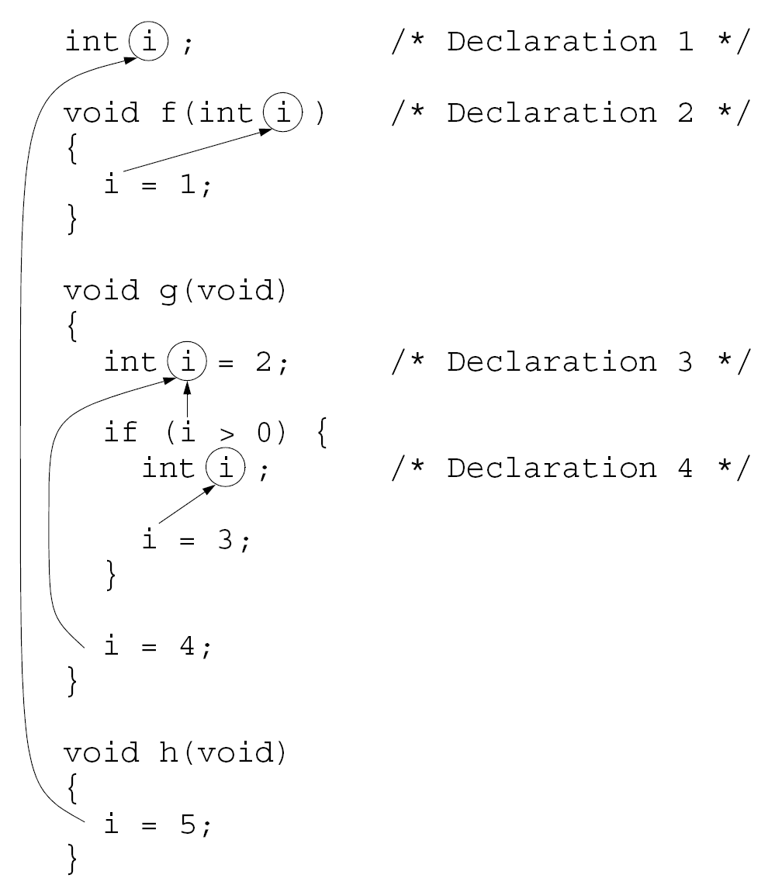

Slide 36
组织一个 C 程序
C程序的主要元素：
#include和#define等预处理指令
类型定义
外部变量的声明
函数原型
函数定义

Slide 37
组织一个 C 程序
C 仅对这些项目的顺序施加了一些规则：
预处理指令直到它出现的行才会生效。
类型名称在定义之前不能使用。
变量在声明之前不能使用。
在第一次调用之前定义或声明每个函数是个好主意。
C99 对此提出了要求。

Slide 38
组织一个 C 程序
有几种方法可以组织程序以便遵守这些规则。
一种可能的顺序：
#include指令
#define指令
类型定义
外部变量的声明
main以外的函数原型
主要的定义
其他功能的定义

Slide 39
组织一个 C 程序
在每个函数定义之前有一个框注释是个好主意。
要包含在评论中的信息：
函数名称
函数的目的
每个参数的含义
返回值说明（如果有）
副作用说明（如修改外部变量）

Slide 40
程序：分类扑克手
poker.c程序将对一手牌进行分类。
手中的每张牌都有花色和等级。
花色：梅花、方块、红心、黑桃
等级：二、三、四、五、六、七、八、九、十、杰克、王后、王、王牌
小丑是不允许的，A 很高。
在读取五张牌后，程序将使用下一张幻灯片上的类别对牌进行分类。
如果一手牌属于两个或更多类别，程序将选择最好的一个。

Slide 41
程序：分类扑克手
类别（从最好到最差列出）：
同花顺（同花顺和同花顺）
四张（四张相同等级的牌）
满屋子（一种三种和一对）
同花（五张同花色的牌）
顺子（连续五张牌）
三样（相同等级的三张牌）
两对
对（相同等级的两张牌）
高牌（任何其他手）

Slide 42
程序：分类扑克手
出于输入目的，等级和花色将是单个字母（大写或小写）：
排名： 2 3 4 5 6 7 8 9 tjqka
适合： cdhs
如果用户输入非法卡或尝试输入同一张卡两次时要采取的措施：
无视卡
发出错误消息
申请另一张卡
输入数字 0 而不是卡片将导致程序终止。

Slide 43
程序：分类扑克手
该程序的示例会话：
入卡： 2s
入卡： 5s
入卡： 4s
入卡： 3s
入卡： 6s
直冲

Slide 44
程序：分类扑克手
输入卡片： 8c
输入卡片： as
输入卡片： 8c
复制卡；忽略。
输入一张卡片： 7c
输入卡片：广告
入卡： 3h
一对

Slide 45
程序：分类扑克手
入卡： 6s
输入一张卡片： d2
坏卡；忽略。
输入卡片： 2d
输入卡片： 9c
入卡： 4h
输入卡片： ts
高牌
输入卡片： 0

Slide 46
程序：分类扑克手
该程序具有三个任务：
读一手五张牌
分析手牌的对子、顺子等
打印手的分类
函数read_cards 、 analyze_hand和print_result将执行这些任务。
main除了在无限循环中调用这些函数之外什么也不做。

Slide 47
程序：分类扑克手
这些函数需要共享大量信息，因此我们将让它们通过外部变量进行通信。
read_cards会将有关手的信息存储到几个外部变量中。
analyze_hand将检查这些变量，将其发现存储到其他外部变量中，以供print_result 使用。

Slide 48
程序：分类扑克手
节目大纲：
/* #include 指令放在这里 */
/* #define 指令放在这里 */
/* 外部变量的声明放在这里 */
/* 原型 */
无效读卡（无效）；
无效分析手（无效）；
无效打印结果（无效）；

Slide 49
程序：分类扑克手
/************************************************* *********
* main：调用 read_cards、analyze_hand 和 print_result *
* 反复。 *
****************************************************** ********/
诠释主要（无效）
{
为了 （;;） {
读卡（）；
分析手（）；
打印结果（）；
}
}
/************************************************* *********
* read_cards：将卡片读入外部变量； *
*检查坏卡和重复卡。 *
****************************************************** ********/
无效读卡（无效）
{
…
}

Slide 50
程序：分类扑克手
/************************************************* *********
* analyze_hand: 判断手牌是否包含*
* 顺子，同花，四样，*
* 和/或三种类型的；确定 *
* 对数；将结果存储到 *
* 外部变量。 *
****************************************************** ********/
无效分析手（无效）
{
…
}
/************************************************* *********
* print_result: 通知用户结果，使用 *
* 由 * 设置的外部变量
* 分析手。 *
****************************************************** ********/
无效打印结果（无效）
{
…
}

Slide 51
程序：分类扑克手
我们应该如何表示手牌？
analyze_hand需要知道每个等级和每个花色中有多少张牌。
这表明我们使用两个数组， num_in_rank和num_in_suit 。
num_in_rank[r]将是等级为r的卡片数量。
num_in_suit[s]将是花色为s的牌的数量。
我们将排名编码为 0 到 12 之间的数字。
花色将是 0 到 3 之间的数字。

Slide 52
程序：分类扑克手
我们还需要第三个数组card_exists ，以便read_cards可以检测到重复的卡片。
每次read_cards读取点数为r且花色为s的牌时，它都会检查card_exists[r][s]的值是否为真。
如果是这样，则该卡先前已输入。
如果不是， read_cards将true分配给card_exists[r][s] 。

Slide 53
程序：分类扑克手
read_cards函数和analyze_hand函数都需要访问num_in_rank和num_in_suit数组，因此它们是外部变量。
card_exists数组仅由 read_cards 使用，因此它可以是该函数的本地。
通常，仅在必要时才应将变量设置为外部变量。

Slide 54
扑克.c
/* 分类一手牌 */
#include <stdbool.h> /* 仅限 C99 */
#include <stdio.h>
#include <stdlib.h>
#define NUM_RANKS 13
#define NUM_SUITS 4
#define NUM_CARDS 5 张
/* 外部变量 */
int num_in_rank[NUM_RANKS]；
int num_in_suit[NUM_SUITS];
bool 顺子，同花顺，四，三；
整数对； /* 可以是 0、1 或 2 */

Slide 55
/* 原型 */
无效读卡（无效）；
无效分析手（无效）；
无效打印结果（无效）；
/************************************************* *********
* main：调用 read_cards、analyze_hand 和 print_result *
* 反复。 *
****************************************************** ********/
诠释主要（无效）
{
为了 （;;） {
读卡（）；
分析手（）；
打印结果（）；
}
}

Slide 56
/************************************************* *********
* read_cards: 将卡片读入外部 *
* 变量 num_in_rank 和 num_in_suit； *
*检查坏卡和重复卡。 *
****************************************************** ********/
无效读卡（无效）
{
bool card_exists[NUM_RANKS][NUM_SUITS];
char ch，rank_ch，suit_ch；
int 等级，西装；
布尔坏卡；
int card_read = 0;
for (rank = 0; rank < NUM_RANKS; rank++) {
num_in_rank[rank] = 0;
对于（西装 = 0；西装 < NUM_SUITS；西装++）
card_exists[rank][suit] = false;
}
对于（西装 = 0；西装 < NUM_SUITS；西装++）
num_in_suit[西装] = 0;

Slide 57
而（cards_read < NUM_CARDS）{
坏卡=假；
printf("请输入一张卡片：");
rank_ch = getchar();
开关（rank_ch）{
案例“0”：退出（EXIT_SUCCESS）；
案例'2'：排名= 0；休息;
案例“3”：排名 = 1；休息;
案例“4”：排名 = 2；休息;
案例'5'：排名= 3；休息;
案例“6”：排名 = 4；休息;
案例“7”：排名 = 5；休息;
案例'8'：排名= 6；休息;
案例'9'：排名= 7；休息;
案例't'：案例'T'：排名= 8；休息;
案例'j'：案例'J'：排名= 9；休息;
案例'q'：案例'Q'：排名= 10；休息;
案例'k'：案例'K'：排名= 11；休息;
案例'a'：案例'A'：排名= 12；休息;
默认值：bad_card = true；
}

Slide 58
suit_ch = getchar();
开关（suit_ch）{
案例'c'：案例'C'：西装= 0；休息;
案例'd'：案例'D'：西装= 1；休息;
案例'h'：案例'H'：西装= 2；休息;
案例's'：案例'S'：西装= 3；休息;
默认值：bad_card = true；
}
而 ((ch = getchar()) != '\n')
if (ch != ' ') bad_card = true;
如果（坏卡）
printf("坏卡；忽略。\n");
else if (card_exists[rank][suit])
printf("重复卡；忽略。\n");
别的 {
num_in_rank[排名]++；
num_in_suit[西装]++;
card_exists[rank][suit] = true;
卡片阅读++；
}
}
}

Slide 59
/************************************************* *********
* analyze_hand: 判断手牌是否包含*
* 顺子，同花，四样，*
* 和/或三种类型的；确定 *
* 对数；将结果存储到 *
* 外部变量顺、平、*
* 四、三、双。 *
****************************************************** ********/
无效分析手（无效）
{
int num_consec = 0;
int 等级，西装；
直=假；
冲洗=假；
四=假；
三=假；
对 = 0;

Slide 60
/* 检查是否刷新 */
对于（西装 = 0；西装 < NUM_SUITS；西装++）
if (num_in_suit[suit] == NUM_CARDS)
冲洗=真；
/* 直接检查 */
排名 = 0;
而（num_in_rank[rank] == 0）rank++；
for (; rank < NUM_RANKS && num_in_rank[rank] > 0; rank++)
num_consec++;
如果（num_consec == NUM_CARDS）{
直=真；
返回;
}
/* 检查 4-of-a-kind、3-of-a-kind 和 pair */
for (rank = 0; rank < NUM_RANKS; rank++) {
if (num_in_rank[rank] == 4) 四 = true;
if (num_in_rank[rank] == 3) 三 = true;
if (num_in_rank[rank] == 2) 对++;
}
}

Slide 61
/************************************************* *********
* print_result：打印手的分类，*
* 基于外部的值 *
*变量顺子，同花顺，四，三，*
* 和对。 *
****************************************************** ********/
无效打印结果（无效）
{
if (直接 && 冲洗) printf("直接冲洗");
else if (four) printf("Four of a kind");
否则如果（三个 &&
对 == 1) printf("满屋");
否则 if (flush) printf("Flush");
else if (straight) printf("Straight");
else if (three) printf("三种类型");
else if (pairs == 2) printf("两对");
否则 if (pairs == 1) printf("Pair");
else printf("高牌");
printf("\n\n");
}

